Slide 1
プログラミング基礎演習I
第24回 ビット演算とシフト演算

Slide 2
お品書き
・ビット演算(AND,OR,XOR,NOT)
・シフト演算(<<,>>)

Slide 3
ビット演算とシフト演算

Slide 4


そもそもビット演算って何？？
数値を1 or 0の2進数表記で
ビットごとに計算すること
文字コード
1000001
65

Slide 5
ビット演算を覚えてどんなメリットが？
メリット
・データ量が少なくて済む
・実際速い
・1つのデータに複数の情報を詰めこめる
用途
・ゲームの状態管理(「通常」「眠り」「毒」「戦闘不能」など)
・ネットワークのサブネットマスク
・エラー処理分岐の管理

Slide 6
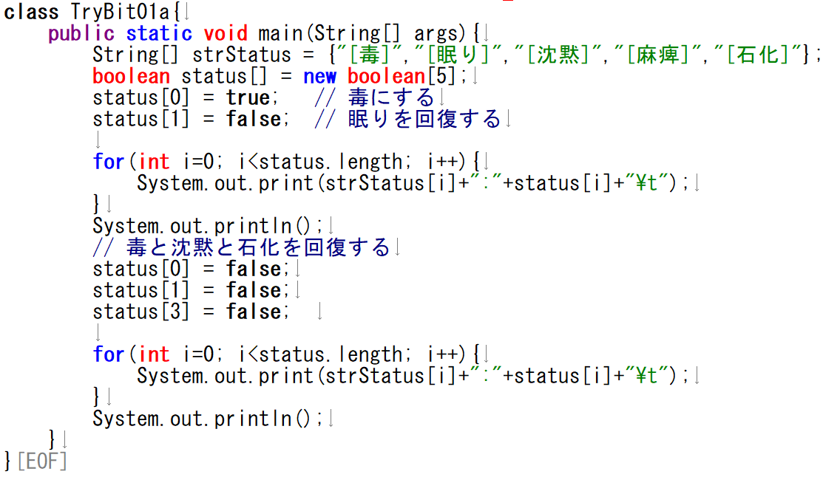
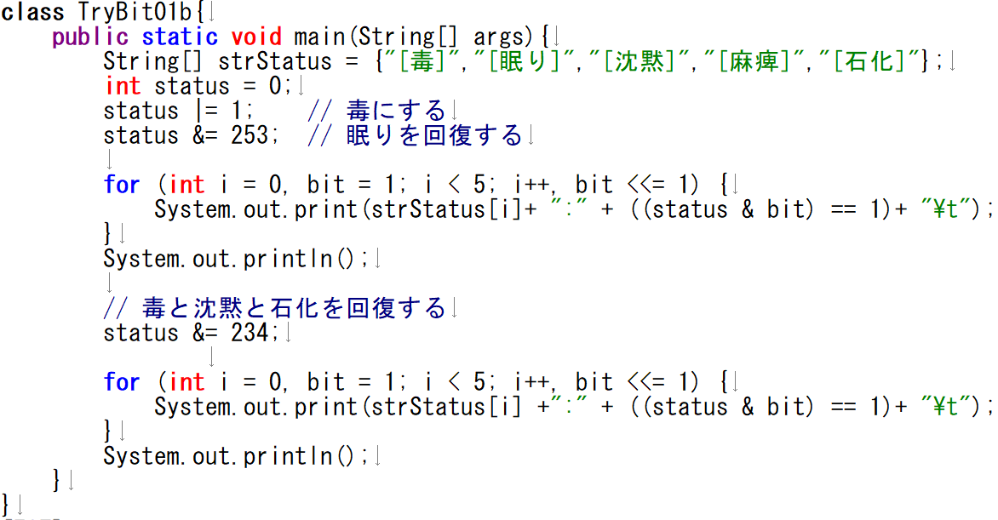
配列で状態を管理した場合
ビットで状態を管理した場合
仕組みを使いこなせれば圧倒的に楽！

Slide 7
ビット演算子
演算子 | 使用例 | 意味
& | a&b | a と b の論理積(ビットAND)
| | a|b | a と b の論理和(ビットOR)
^ | a^b | a と b の排他的論理和(ビットXOR)
~ | ~a | a のビット反転(ビットNOT)
<< | a<<n | a を 左へ n ビットシフト
>> | a>>n | a を 右へ n ビットシフト(符号有り)
>>> | a>>>n | a を 右へ n ビットシフト(符号無し)

Slide 8




論理積(ビットAND)
演算子 | 使用例 | 意味
& | a&b | a と b の論理積(ビットAND)
0000 0000 0000 0000 0000 0000 0101 0101
&
&
&
&
&
&
&
&
&
&
&
&
&
&
&
&
&
&
&
&
&
&
&
&
&
&
&
&
&
&
&
&
0000 0000 0000 0000 0000 0000 0000 1111
0000 0000 0000 0000 0000 0000 0000 0101

Slide 9


論理和(ビットOR)
演算子 | 使用例 | 意味
| | a|b | a と b の論理和(ビットOR)
0000 0000 0000 0000 0000 0000 0101 0101
or
or
or
or
or
or
or
or
or
or
or
or
or
or
or
or
or
or
or
or
or
or
or
or
or
or
or
or
or
or
or
or
0000 0000 0000 0000 0000 0000 0000 1111
0000 0000 0000 0000 0000 0000 0000 0101

Slide 10


排他的論理和(ビットXOR)
演算子 | 使用例 | 意味
^ | a^b | a と b の排他的論理和(ビットXOR)
0000 0000 0000 0000 0000 0000 0101 0101
^
^
^
^
^
^
^
^
^
^
^
^
^
^
^
^
^
^
^
^
^
^
^
^
^
^
^
^
^
^
^
^
0000 0000 0000 0000 0000 0000 0000 1111
0000 0000 0000 0000 0000 0000 0101 1010

Slide 11

反転(ビットNOT)
演算子 | 使用例 | 意味
~ | ~a | a のビット反転(ビットNOT)
0000 0000 0000 0000 0000 0000 0101 0101
~
~
~
~
~
~
~
~
~
~
~
~
~
~
~
~
~
~
~
~
~
~
~
~
~
~
~
~
~
~
~
~
1111 1111 1111 1111 1111 1111 1010 1010

Slide 12



左シフト
演算子 | 使用例 | 意味
<< | a<<n | a を 左へ n ビットシフト
0000 0000 0000 0000 0000 0000 0001 0101
0000 0000 0000 0000 0000 0000 0010 1010
0000 0000 0000 0000 0000 0000 0101 0100

Slide 13

右シフト
演算子 | 使用例 | 意味
>> | a>>n | a を 右へ n ビットシフト(符号有り)
最上位ビットと同じ値で埋められる
0000 0000 0000 0000 0000 0000 0001 0101
0000 0000 0000 0000 0000 0000 0000 1010
0000 0000 0000 0000 0000 0000 0000 0101

Slide 14




右シフト (負の値の場合)
演算子 | 使用例 | 意味
>> | a>>n | a を 右へ n ビットシフト(符号有り)
最上位ビットと同じ値で埋められる
1111 1111 1111 1111 1111 1111 1010 0100
1111 1111 1111 1111 1111 1111 1101 0010
1111 1111 1111 1111 1111 1111 1110 1001

Slide 15

右シフト(符号なし)
演算子 | 使用例 | 意味
>>> | a>>>n | a を 右へ n ビットシフト(符号無し)
最上位ビットは0で埋められる
0000 0000 0000 0000 0000 0000 0001 0101
0000 0000 0000 0000 0000 0000 0000 1010
0000 0000 0000 0000 0000 0000 0000 0101

Slide 16
右シフト(符号なし) (負の値の場合)
演算子 | 使用例 | 意味
>>> | a>>>n | a を 右へ n ビットシフト(符号無し)
最上位ビットは0で埋められる
1111 1111 1111 1111 1111 1111 1010 0100
0111 1111 1111 1111 1111 1111 1101 0010
0011 1111 1111 1111 1111 1111 1110 1001

Slide 17
B課題まで一緒に進めていきます！
ルール：
わからない部分があったら絶対にスルーしないこと！！
納得し、理屈を人に説明出来るまで諦めない！！
課題に限らず
その場しのぎは絶対にやめましょう！！

Slide 18

3分間待ってやる
脳を休憩させろ
ゲームなんか余裕ないぞ

Slide 19
課題にチャレンジして
自分の理解度や認識の抜けを確認しよう！
課題はAまで出来たら一旦、先生にチェックして貰いましょう！
よりレベルアップして欲しいので出来る限り以下のルールを守って下さい
・インデントは必ず合わせる
・変数名は意味のある名前にする
・出来る限り変数などを使い数字を直接使わない
・ソースコードを短く見やすく追求する

